Slide 1
Переработка мусора

Slide 2
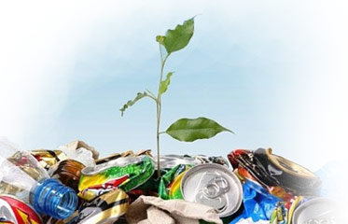
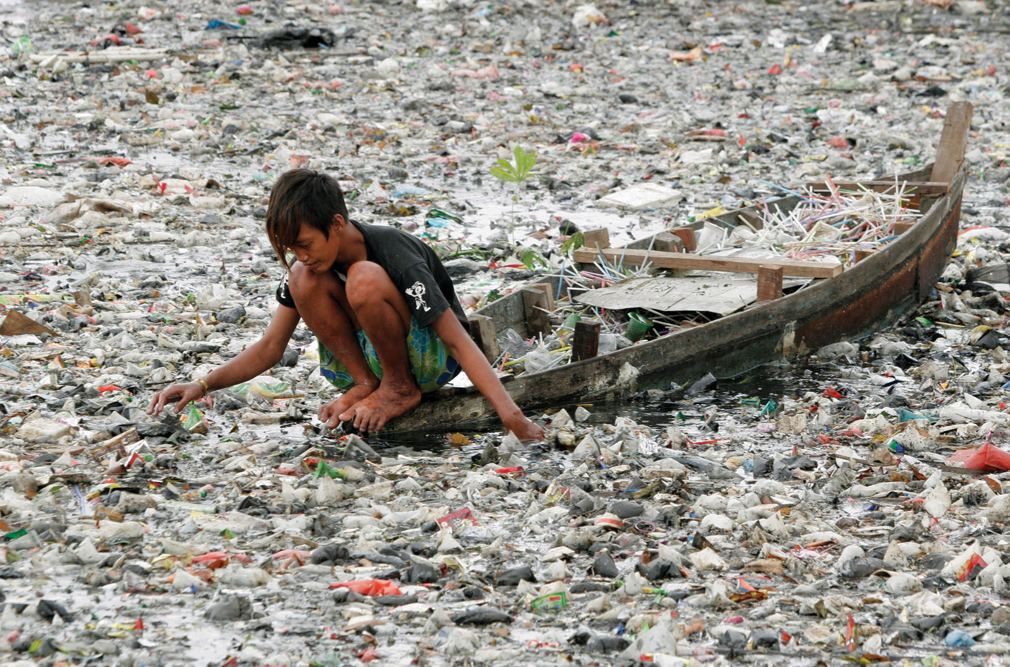
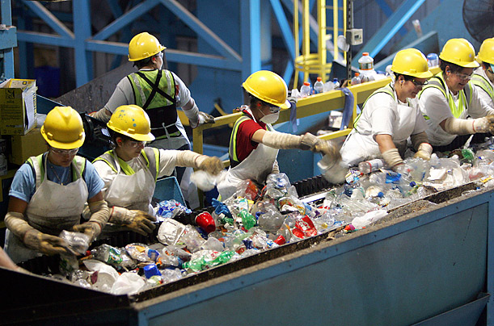
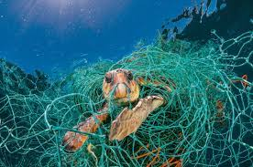
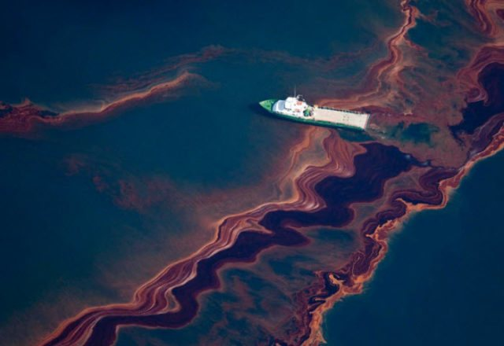
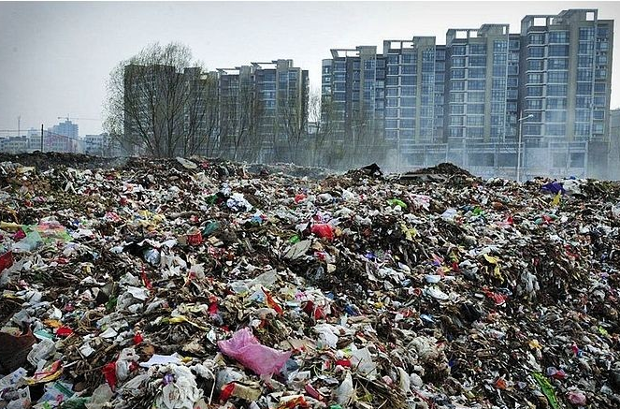
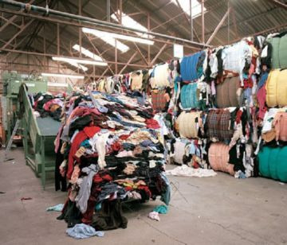
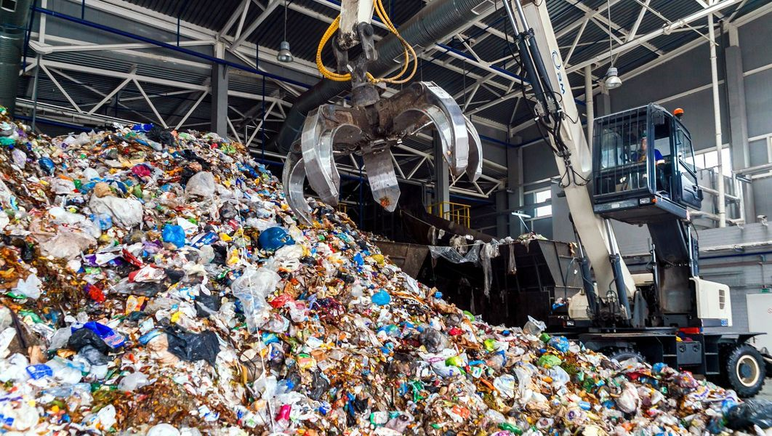

Slide 3
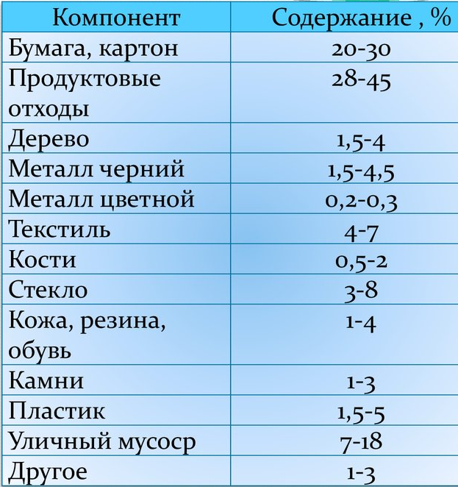
Что такое ТБО?

Slide 4
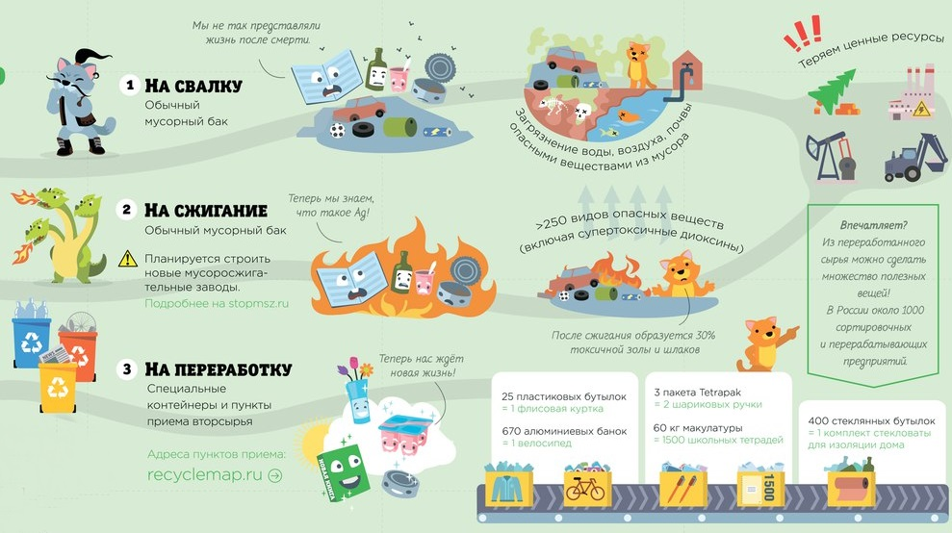

Slide 5
3 примера, как решают проблему мусора в разных городах мира!
Решение проблемы мусора в Сан-Франциско, США
Цель этого города в вопросах борьбы с большим количеством мусора - свести количество отходов к нулю. На данный момент переработке подлежит 75 % отходов. Вот несколько интересных фактов по борьбе с отходами, которые практикуются в этом городе:
все заведения питания обязаны отсортировывать пищевые отходы;
99% населения используют раздельный сбор мусора, заключающийся в сортировке отходов;
отдельно сортируются опасные отходы и утилизируются;
переработке подлежат отсортированные отходы из текстиля;
в городе запрещено (!) использование одноразовых полиэтиленовых пакетов.
Отходы в городе сортируются на влажное и сухое сырье, и другие отходы. Сортировка мусора обязательна для бизнеса - в противном случае происходит взыскание штрафов.

Slide 6
Как решили проблему утилизации мусора в Любляна, Словения
В этой европейской столице ежегодная переработка 60% отходов сочетается с самыми низкими ценами на этот процесс в Европе. На этом не собираются останавливаться, цель, которую поставили жители Любляны на 2030 год - достичь уменьшения отходов из расчета на человека в год до 50 кг в год. Власти приняли решение отказаться от строительства мусоросжигательных заводов, ведь переработка значительно эффективнее, экономичнее и нацелена на защиту экологии. Одним из способов достижения этой цели является тот фактор, что за отходами в каждую квартиру приходит специальный сотрудник. На раннем этапе сбора, мусор подлежит сортировке, что значительно упрощает дальнейшую процедуру переработки. Вывоз смешанного мусора заменился отсортированным сырьем, а цены на вывоз мусора снизились. В городе открываются пункты по обмену вещами. Экологическая актуальность переработки и вторичного использования сырья пропагандируется среди населения, что приводит к сознательному отношению людей к окружающей среде.
Камикатцу, Япония
Уже сейчас в городе перерабатывается 80% отходов. Горожане самостоятельно сортируют весь мусор на более чем 30 (!) категорий, отделяя друг от друга металлические банки, картон, пластик, бумажные листовки, и т.д. Данная практика началась еще в 2003 году, после детального анализа вреда, который наносят окружающей среде и состоянию здоровья жителей предприятия по сжиганию мусора. В городе живут 2000 человек, и они за несколько лет смогли воплотить программу ответственного отношения к отходам. На сегодня сортировка для них - обыденный процесс, часть повседневности. Для контроля процесса разделения мусора создан специальный центр, сотрудники которого консультируют жителей и помогают в сортировке. Вторичное использование текстиля, работа предприятий по вторичному использованию бытовых вещей привела к экономии 30% бюджета.

Slide 7
10 способов решения проблемы пластикового загрязнения
Регулирование производства.
Сокращение потребления пластика.
Повышение осведомленности населения.
Расширенная ответственность производителя за отходы.
Совершенствование системы сбора и утилизации отходов.
Переработка отходов.
Переработка электронных отходов.

Slide 8
Прочие методы решения проблемы с пластиком в океане:
Для решения столь масштабной проблемы сербские архитекторы Милорад Видоедич (Milorad Vidojević), Елена Пукаревич (Jelena Pucarević) и Милица Пихлер (Milica Pihler) предложили оригинальное решение: использовать часть морского пластика для строительства огромных подводных небоскребов «Lady Landfill Skyscraper», которые затем сами возьмутся за утилизацию мусора.
Голландская компания Whim Architecture разра-ботала интересный проект по созданию искусственного острова из пластикового мусора, плавающего в определенных районах Тихого и Атлантического океанов.Согласно замыслу разработчиков новый остров по размеру будет сопоставим с Гавайскими островами, и будет являться сосредоточием зеленых технологий. Создание этого острова может принести ощутимый экологический и экономический эффект, – помимо того, что человечество избавится от тысяч тон отходов, новый остров может стать привлекательным курортом, способным полностью обеспечить себя энергией и пищей.

